Slide 1
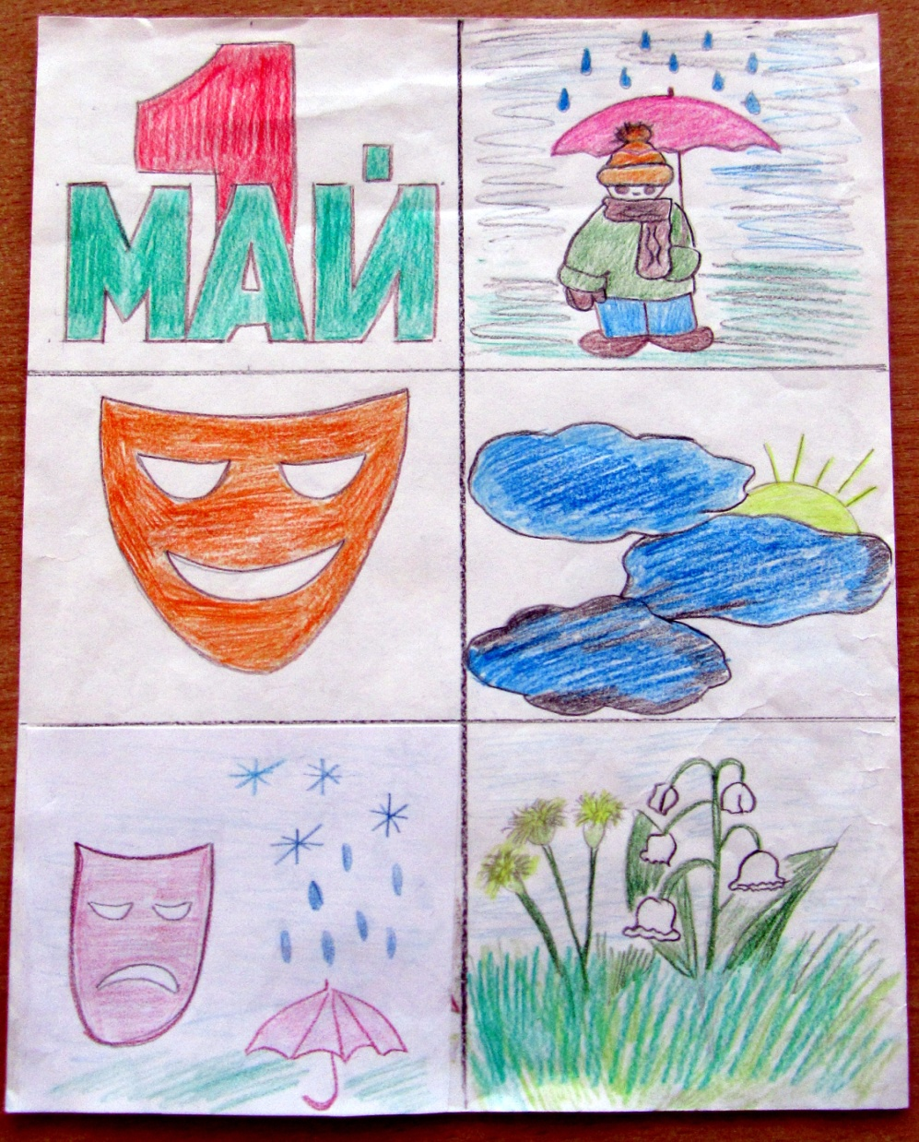
Учим стихотворение по – весеннему легко и весело!
В году один лишь месяц май,
Веселый и счастливый!
Обидно, если этот май
Холодный и дождливый.
Но, даже в холода, когда
Льют ливни с высоты
И темных туч плывут стада,
Нам май дарит цветы!

